Slide 1
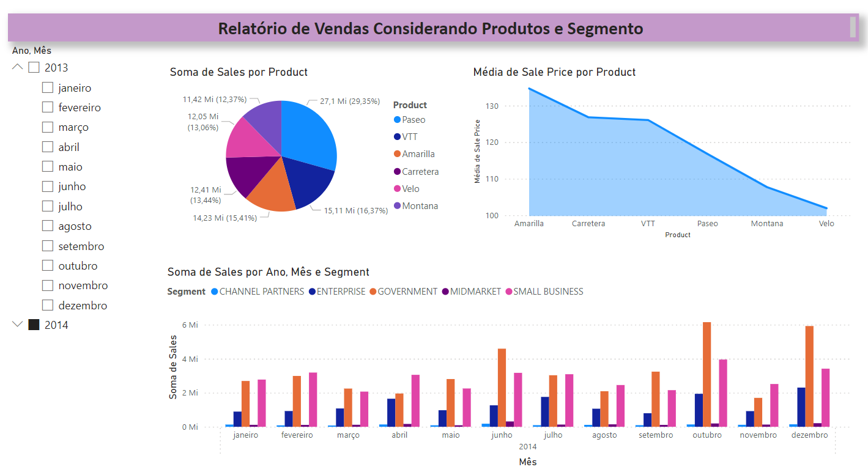
PAG-1:Relatório de Vendas Considerando Produtos e Segmento

Slide 2
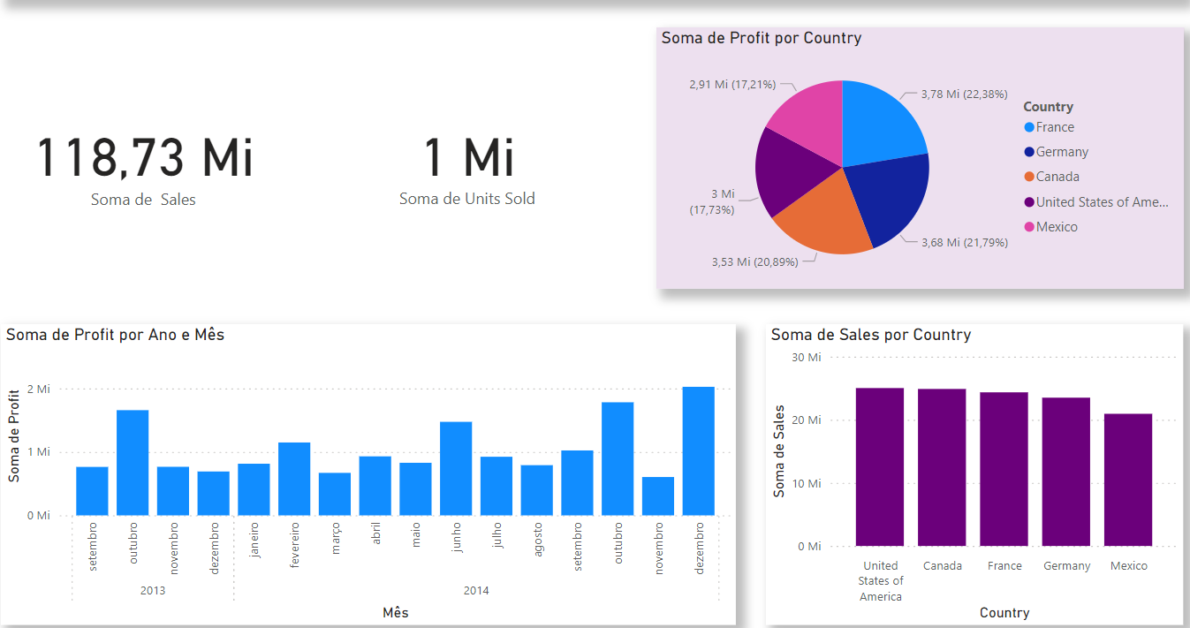
PAG-2:Relatório de Vendas Considerando Países e Lucro

Slide 3
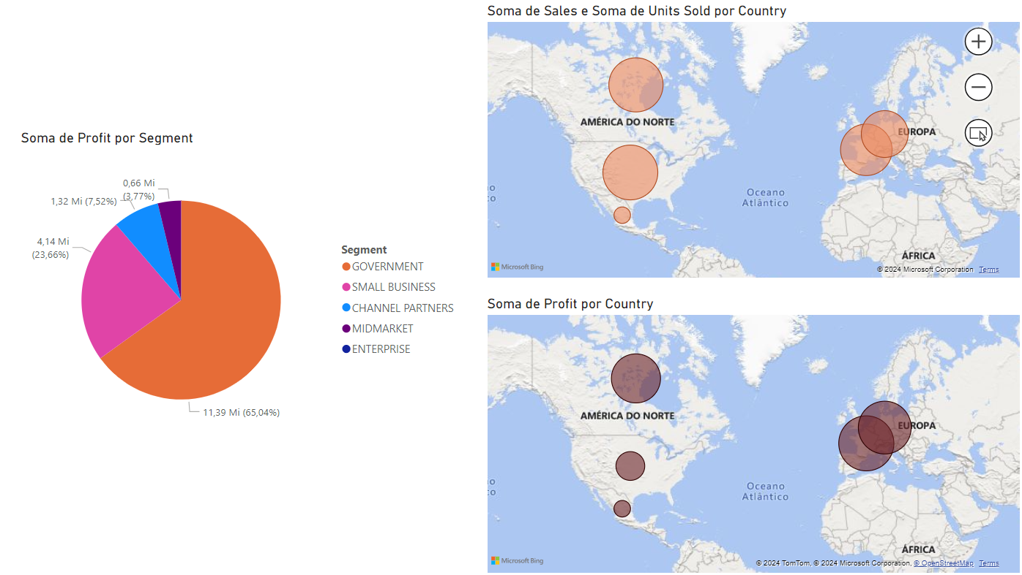
PAG-3:Distribuição de Lucro, Vendas e Unidades vendidas por país e segmento

